Slide 1
Геометрическое моделирование, как способ мотивации к изучению геометрии
ФИО,
организация

Slide 2
Актуальность проблемы
Геометрия является одной из фундаментальных учебных дисциплин для многих профилей обучения. Она нужна будущим архитекторам, строителям, химикам, чертежникам и людям других профессий.

Slide 3
Задачи
1. Мотивировать учащихся к изучению предмета «Геометрия» и к познанию истории открытия геометрических тел, выбору профессии инженерно-технической направленности;
2. Повышать уровень пространственного воображения учащихся;
3. Развивать творческие способности учащихся.

Slide 4
Цели
Создание оптимальных условий для повышения интереса обучающихся к предмету геометрия средствами метода моделирования.

Slide 6
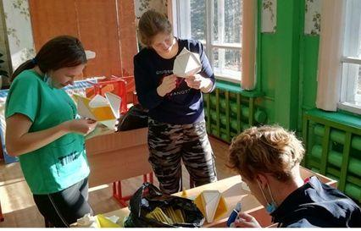
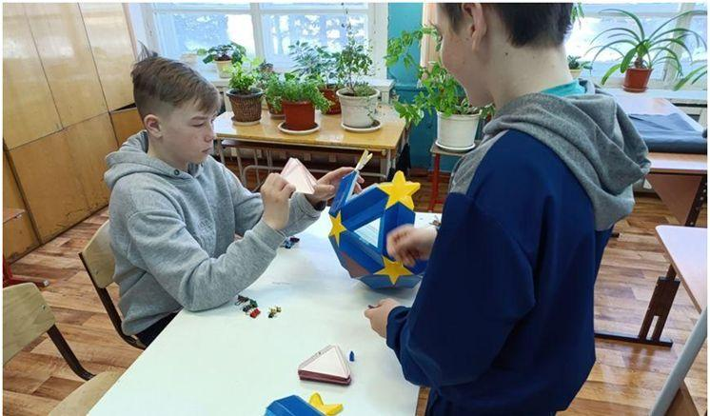
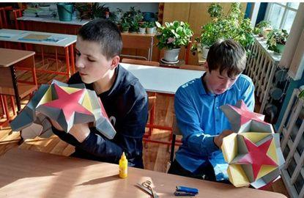
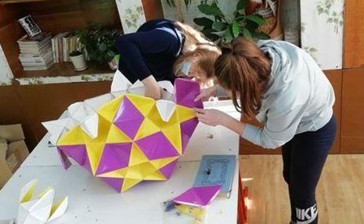

Slide 7
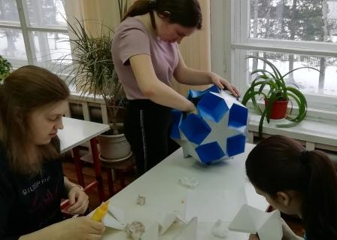
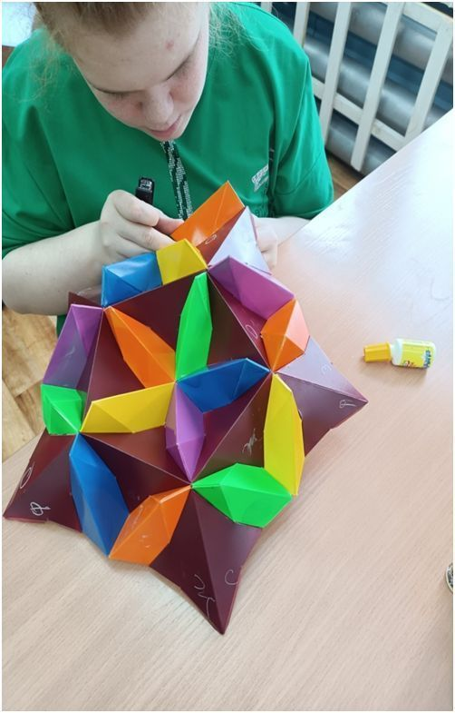
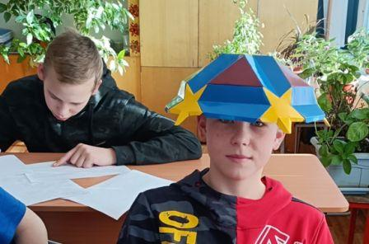

Slide 8
Риски практики
Одной из главных проблем, это недостаточная материальная база. Для изготовления моделей требуется хороший мелованный картон, аэрозольные краски в баллончиках. Цены на картон – от 100 рублей за 10 листов А4, на краску – от 290 рублей за баллончик.

Slide 9
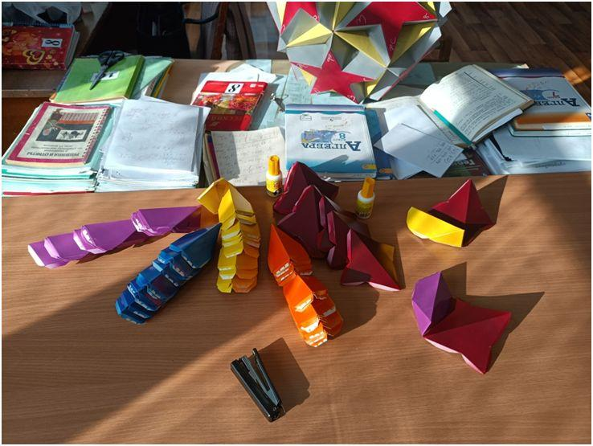
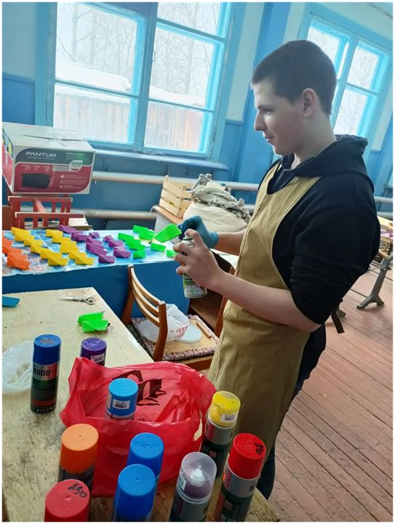
Примеры

Slide 10
Результаты

Slide 11
Результаты

Slide 12
Результаты

Slide 13
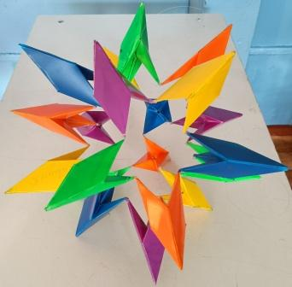
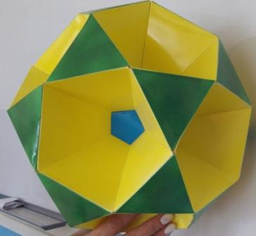
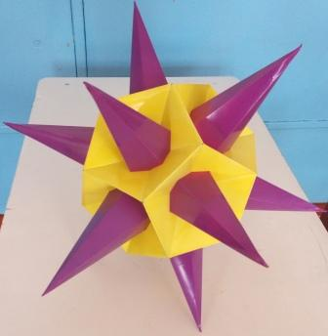
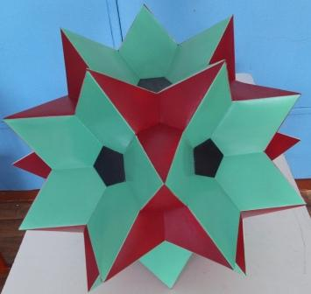
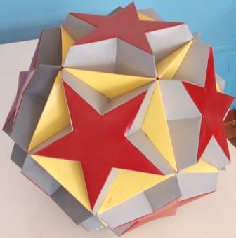
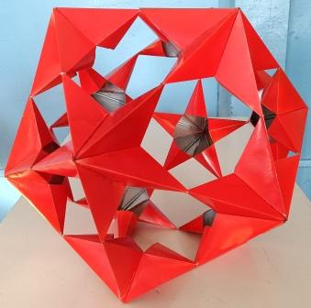
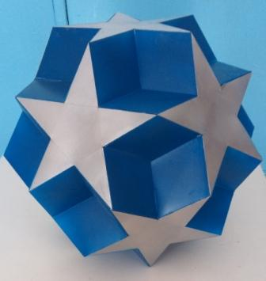
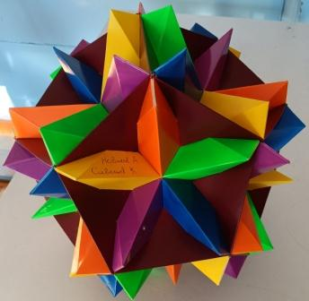
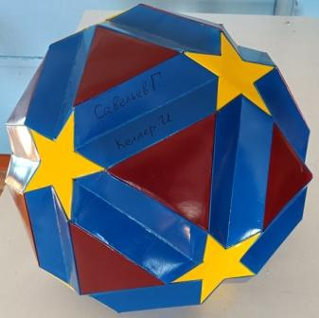
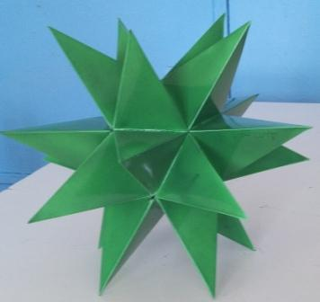
Результаты

Slide 14
Результаты

Slide 15
Следующие шаги

